Slide 1


Közösségi szolgálat megszervezésével kapcsolatos feladatok
Nyíregyházi SZC Bánki Donát Műszaki Technikum és Kollégium
TÁJÉKOZTATÓ DIÁKOKNAK

Slide 2
Miről lesz szó?
2016. január 1-je után az érettségi vizsgára bocsátás feltétele 50 óra közösségi szolgálat teljesítése.
A 2012/2013. tanévben középfokú tanulmányaikat megkezdőket MÁR ÉRINTI a jogszabályváltozás!

Slide 3
Törvényi háttér
A köznevelésről szóló 2012. évi CXC. törvény,
Nemzeti alaptanterv kiadásáról, bevezetéséről és alkalmazásáról szóló 110/2012. (VI. 04.) Korm. rendelet (a továbbiakban: Nat),
A nevelési-oktatási intézmények működéséről és a köznevelési intézmények névhasználatáról szóló 20/2012. (VIII. 31.) EMMI rendelet.

Slide 4
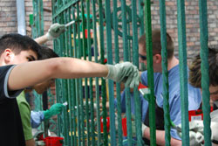
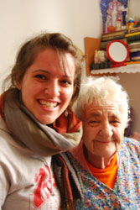

Slide 5
Közösségi szolgálat „fogalma”
A köznevelési törvény definíciója szerint a „közösségi szolgálat: szociális, környezetvédelmi, a tanuló helyi közösségének javát szolgáló, szervezett keretek között folytatott, anyagi érdektől független, egyéni vagy csoportos tevékenység és annak pedagógiai feldolgozása”. [4. § (13)]

Slide 6
A köznevelési közösségi szolgálat keretei között folytatható tevékenységek területei:
a) egészségügyi,
b) szociális és jótékonysági,
c) oktatási,
d) kulturális és közösségi,
e) környezet- és természetvédelemi,
f) polgári és katasztrófavédelmi,
g) közös sport- és szabadidős tevékenység óvodáskorú, sajátos nevelési igényű gyermekekkel, idős emberekkel.

Slide 7
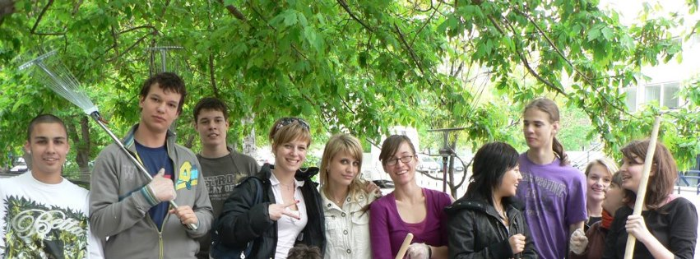

Slide 8
A közösségi munka legfontosabb jellemzői:
Kötelezőség és önkéntesség együttese: a tevékenységet a tanulók önkéntesen választják az iskola közvetítette lehetőségek közül,
A tanulók is javasolhatnak fogadó szervezetet!
50 óra teljesítése kötelező, ebből legfeljebb 5 óra felkészítő majd végezetül 5 óra záró foglalkozás lehet,
a tanulók több fogadó szervezetnél is kitölthetik a kötelező idejüket (maximum 3 szervezet)
a tevékenységnek nem lehet célja anyagi haszonszerzés,
a bevont tanulók a 9-11. évfolyam tanulói (esetenként utolsó évfolyamos tanulók). Törekedni kell az egyes évfolyamok közti egyenletes terhelésre.

Slide 9
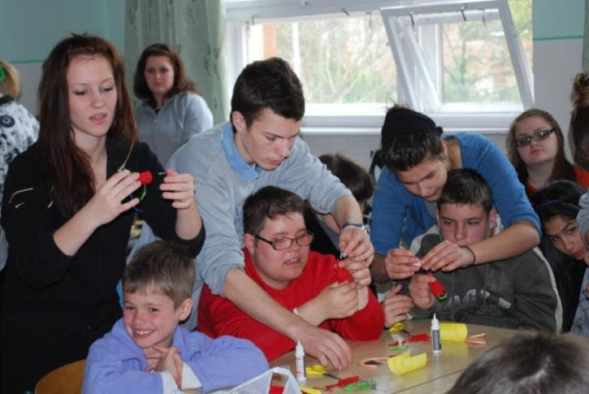

Slide 10
A közösségi munka legfontosabb jellemzői:
a fogadó intézmény a kapcsolattartás és a tanuló feladatainak szervezése céljából szakmai koordinátort (vagy mentort) nevez meg
az iskola iskolai koordinátort rendel a fogadó szervezetekhez
a tanuló a tevékenységéről foglalkozási naplót vezet, melyet a szakmai és az iskolai koordinátor hitelesít
a szolgálat megkezdését jelentkezési lapon kell az intézménynek jelezni, a közösségi szolgálat ezt követően kezdhető meg.
az osztályfőnök dokumentálja a teljesítést: napló, törzskönyv, bizonyítvány
feladatellátás lehetőleg helyben

Slide 11
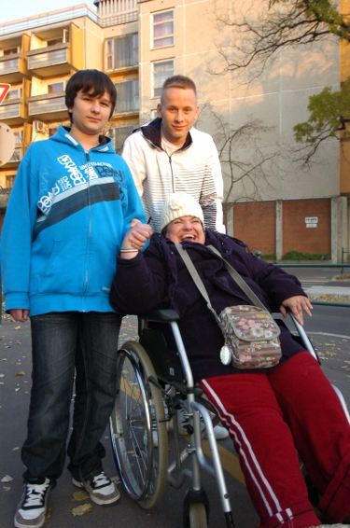
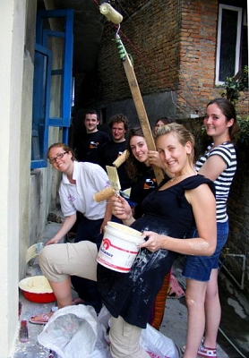

Slide 12
Időkeretek
az “óraként” definiált értéket 60 percben kell számolni, az 50 órába a közösségi szolgálat helyszínére utazás és hazautazás nem számít bele
16 éves kor alatt naponta maximum 3 órát és hetente 12 órát tevékenykedhet a tanuló (tanítási napon napi 2 órát és heti 6 órát)
16 és 18 éves kor között 4,5 órát lehet naponta tevékenykedni, hetente összesen 18 órát
18 éves kor alatt 14 óra pihenőidőt kell biztosítani két nap között
18 év alatti személy 20 óra és 6 óra közt tevékenységet nem végezhet

Slide 13
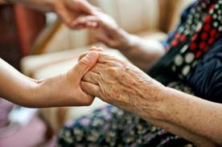

Slide 14
Szereplők - feladatmegosztás
iskolai főkoordinátor
a területért felelős iskolai vezető
kapcsolatfelvétel a fogadó szervezetekkel
együttműködési megállapodás megkötése a fogadó szervezettel
kapcsolattartás a fogadó szervezetekkel
kapcsolattartás az iskolai koordinátorokkal, az osztályfőnökökkel
problémakezelés
iskolán belüli közösségi szolgálati feladatok szervezése

Slide 15
iskolai koordinátor
az iskola dolgozói közül meghatározott szervezethez kijelölt személy
napi kapcsolattartás egy-egy fogadó szervezettel
a fogadó szervezethez jelentkezett tanulók felkészítése
a mindennapi tevékenység megszervezése, a tanulók irányítása
szükség esetén (pl. bevezető alkalmakkor) személyes jelenlét a fogadó szervezetnél
a tanulói teljesítés igazolása a Közösségi szolgálati naplóban
előkészítő és végül az értékelő feladatok ellátása, pedagógiai feldolgozás
osztályfőnök tájékoztatása

Slide 16
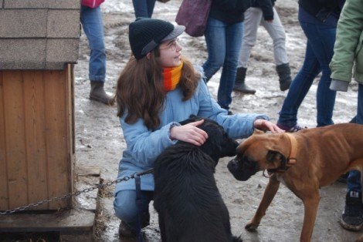

Slide 17
szakmai koordinátor / mentor
a fogadó szervezet által jelölt személy
a közösségi szolgálati munka helyszínen történő irányítása
esetlegesen részt vesz a felkészítésben és a feldolgozásban
a teljesítések igazolása a Közösségi szolgálati naplóban

Slide 18
osztályfőnök
az osztályban tanulók teljesítésének folyamatos ellenőrzése
a teljesítés dokumentálása a tanuló Közösségi szolgálati naplója alapján, a szülői fogadóórák gyakoriságához igazodóan kéthavonta
a teljesítés vezetése az osztálynaplóban és a törzslapon
szükség esetén (pl. iskolaváltáskor) teljesítési igazolás kiállítása két példányban (tanuló + iskola)
az éves teljesítések tanulói Bizonyítványba való bevezetése (megjegyzés rovatban – a tanév teljesítése / összesen). Végül „a közösségi szolgálatot teljesítette” záradék bevezetése a megjegyzés rovatba.
az időarányos teljesítés elmaradása esetén a szülő értesítése

Slide 19
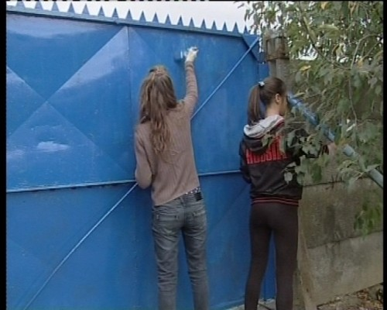

Slide 20
A közösségi szolgálat dokumentálása I.
A közösségi szolgálat során a tanuló naplót köteles vezetni, amelyben rögzíti, hogy mikor, hol, milyen időkeretben és milyen tevékenységet folytatott.
A közösségi szolgálat középiskolai dokumentálásának kötelező elemei:
  - a tanuló által kitöltött jelentkezési lap, amely tartalmazza a közösségi szolgálatra való jelentkezés tényét, a megvalósítás tervezett helyét és idejét, valamint a szülő, gondviselő egyetértő nyilatkozatát,
  - az osztálynaplóban és a törzslapon dokumentálni kell a közösségi szolgálat teljesítését,

Slide 21
A közösségi szolgálat dokumentálása II.
az iskola a közösségi szolgálat teljesítéséről igazolást állít ki két példányban, amelyből egy példány a tanulónál, egy pedig az intézménynél marad,
külső szervezet bevonásakor az iskola és a felek együttműködésről megállapodást kell kötni, amelynek tartalmaznia kell a megállapodást aláíró felek adatain és vállalt kötelezettségein túl a foglalkoztatás időtartamát, a mentor nevét és feladatkörét.

Slide 22
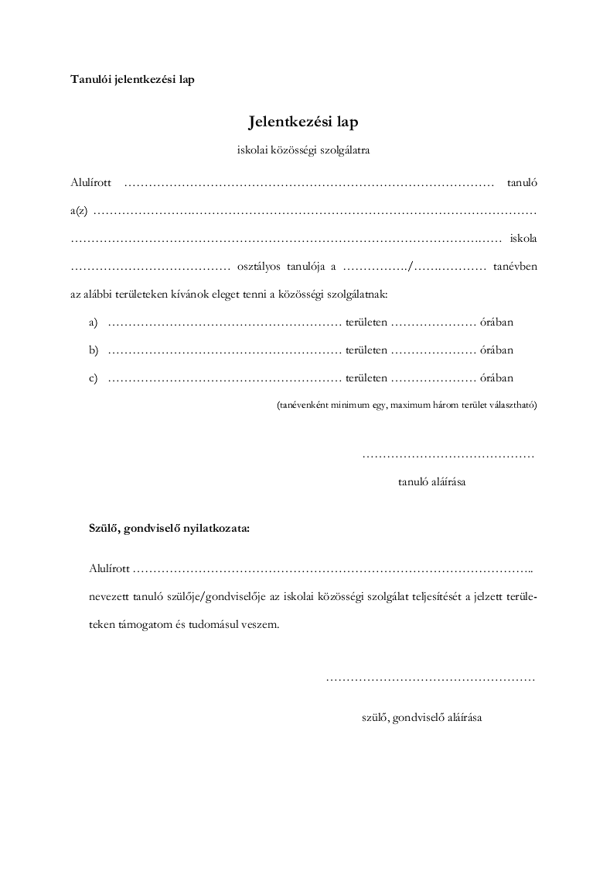
A közösségi szolgálat megkezdésének feltétele - Jelentkezési lap
az ellátni kívánt területek / fogadó szervezetek megnevezése
tanuló aláírása
szülő egyetértő nyilatkozata és aláírása

Slide 23
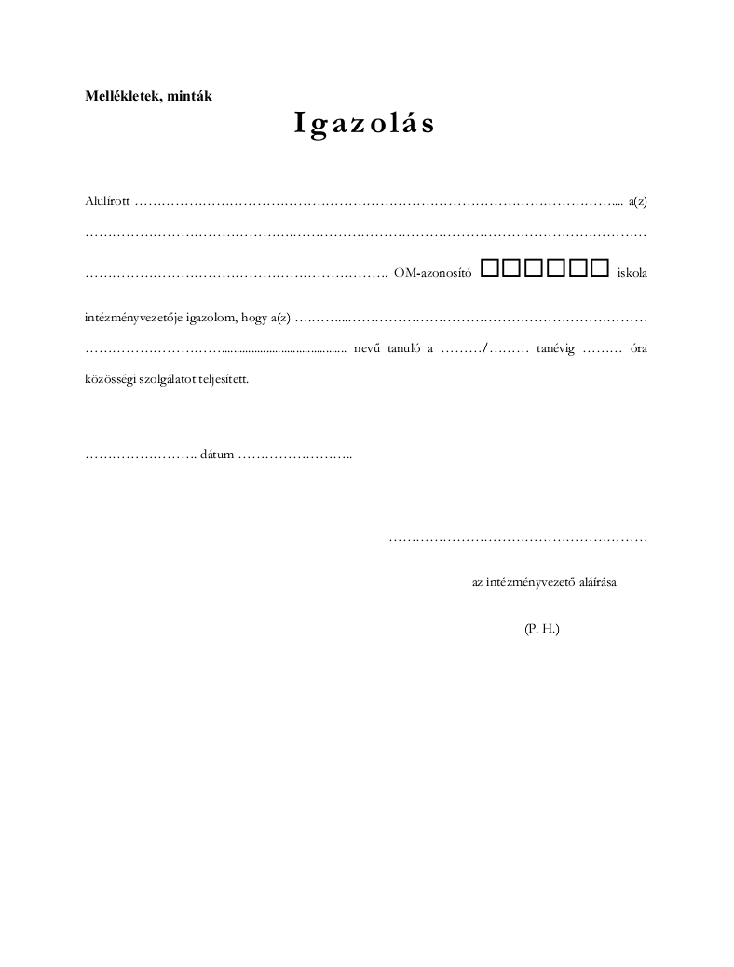
Az érettségire bocsátás feltétele,
az iskola által kiállított
Igazolás
az iskola két példányban állítja ki
különösen iskolaváltás esetén fontos!

Slide 24
„Menetrend” – azaz mire figyelj!
iskolai tájékoztató a közösségi szolgálat ellátásának szabályairól
- ez most van
faliújság I.
- fogadó szervezetek listája, tevékenységek leírásával
- otthon tessék megbeszélni!!
- többet is válasszatok!!
esetlegesen megjelenő új javaslatok – tőletek!!

Slide 25
faliújság II.
- jelentkezési listára való iratkozás
- a fogadó szervezet „kapacitása” alapján
- érkezési rendben!!!
- tartalékok
jelentkezési lap kitöltése az iratkozásnak megfelelően
- osztályfőnöknek való leadása
Iskolai koordinátorral való kapcsolatfelvétel
Ezen kívül: osztály vagy iskolaszintű megmozdulásokon való lehetőség!!!

Slide 26


és kezdődhet a munka…..
Forrás: moricz.arrabonus.hu/static/kozossegi/diak_tajekoztato.pptx

